Slide 1


PHÒNG GD & ĐT QUẬN LONG BIÊN
TRƯỜNG TIỂU HỌC NGỌC THỤY
NÀM
MÔN TIẾNG VIỆT – LỚP 1
BÀI 36: om ôm ơm

Slide 2

TIẾT 1
NÀM

Slide 3

ÔN BÀI CŨ

Slide 4
am, ăm, âm, en, un, ôn, on
củ sắn, mưa phùn, ngọn cỏ
chăm chỉ, đèn pin, bến đò

Slide 5
Nhìn rùa, thỏ chê: “ Quả là chậm như rùa.”. Rùa ôn tồn: “Ta thi nhé”. Thỏ hớn hở tham gia. Thỏ nhởn nhơ múa ca, rùa cứ bò cần mẫn. Thế là, rùa đi xa hơn hẳn thỏ.

Slide 7
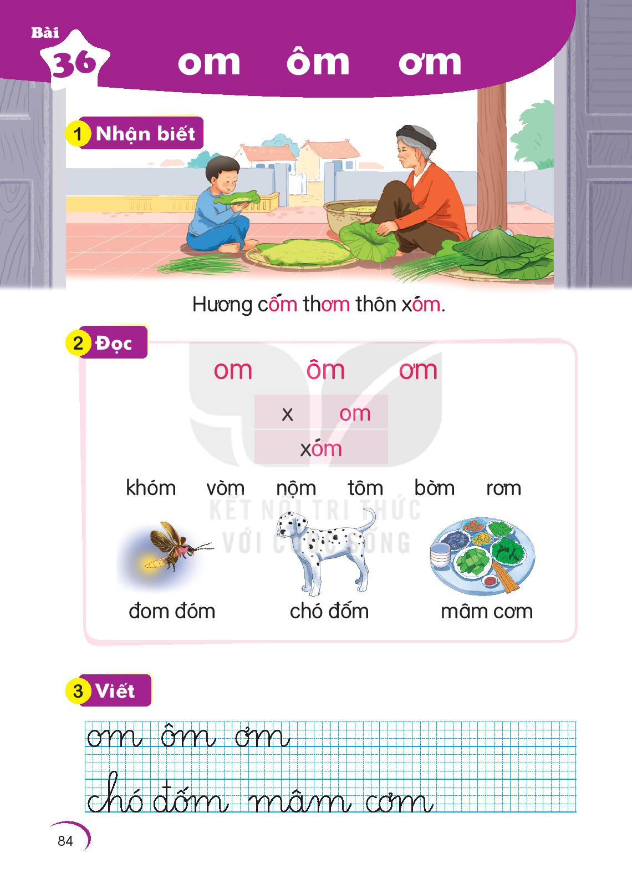

Hương cốm thơm thôn xóm.
Hương cốm thơm thôn xóm.

Slide 8

om ôm ơm
om ôm ơm
x
om
xóm
khóm
vòm
nộm
tôm
bờm
rơm

Slide 9
đom đóm
chó đốm
đom đóm
chó đốm
mâm cơm
mâm cơm

Slide 10


đom đóm

Slide 11

chó đốm

Slide 12
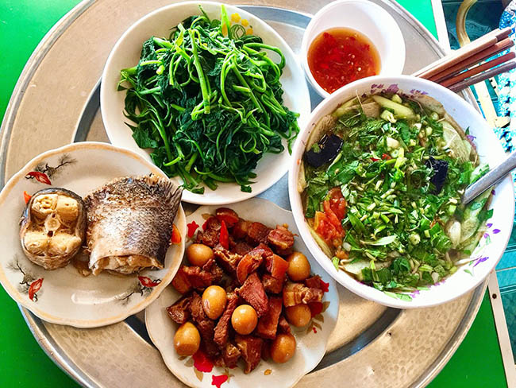
mâm cơm

Slide 13
đom đóm
chó đốm
mâm cơm

Slide 14

om ôm ơm
x
om
xóm
khóm
vòm
nộm
tôm
bờm
rơm
đom đóm
chó đốm
mâm cơm

Slide 15








Thư Giãn

Slide 16

Viết bảng con

Slide 17
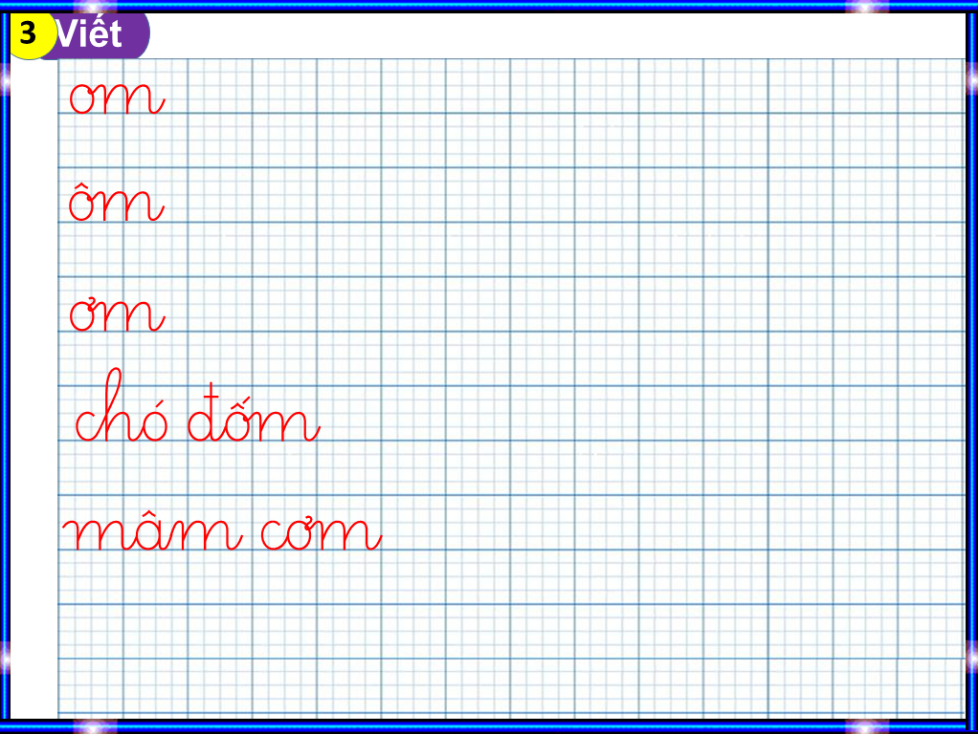

Slide 18
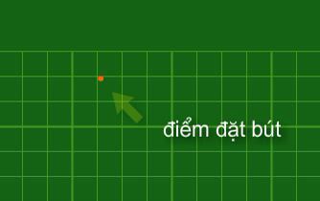

Slide 19


Slide 20
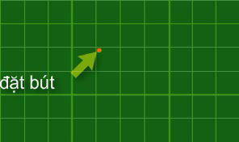

Slide 21


Slide 22


Slide 24
TIẾT 2
NÀM

Slide 25


LuyÖn viÕt vë

Slide 26
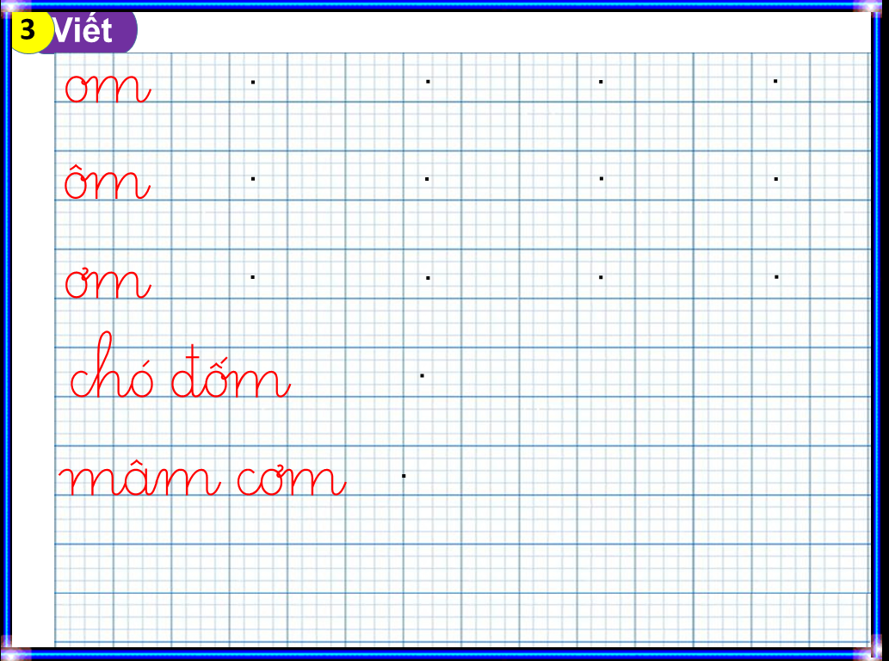

Slide 27
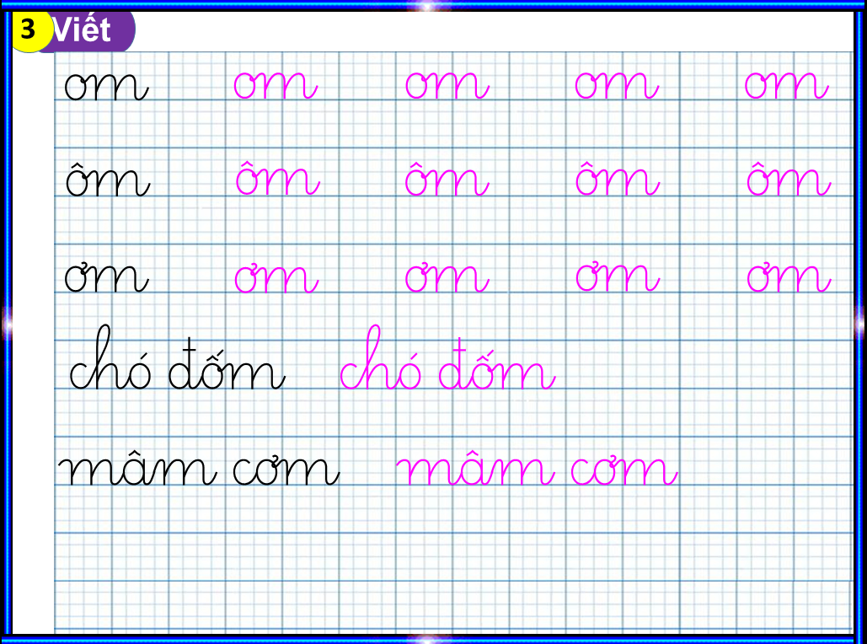

Slide 29
Thư Giãn

Slide 30


Hôm qua, cô Mơ ở xóm Hạ đến thăm nhà Hà. Cô cho Hà giỏ cam. Hà chọn quả cam to phần bố. Mẹ khen và thơm lên má Hà.

Slide 31
Hôm qua, cô Mơ ở xóm Hạ đến thăm nhà Hà. Cô cho Hà giỏ cam. Hà chọn quả cam to phần bố. Mẹ khen và thơm lên má Hà.
Hôm qua, cô Mơ ở xóm Hạ đến thăm nhà Hà. Cô cho Hà giỏ cam. Hà chọn quả cam to phần bố. Mẹ khen và thơm lên má Hà.
1
3
2
4

Slide 32

Xin lỗi

Slide 33
om ôm ơm
x
om
xóm
khóm
vòm
nộm
tôm
bờm
rơm
đom đóm
chó đốm
mâm cơm
Hôm qua, cô Mơ ở xóm Hạ đến thăm nhà Hà. Cô cho Hà giỏ cam. Hà chọn quả cam to phần bố. Mẹ khen và thơm lên má Hà.

Slide 34




TRÒ CHƠI
CỦNG CỐ
THỎ CON TÌM MẸ!
om
hòm thư

Slide 35


ôm
tôm nõn
ôm hôn
khóm lá
om
ơm
cơm tẻ
lom khom

Slide 36


Bài học kết thúc. Cảm ơn các con! .

